Slide 1
Игры и игровые занятия по Финансовой грамотности (vbudushee.ru)
https://vbudushee.ru/library/igry-i-igrovye-zanyatiya-po-finansovoy-gramotnosti/

Slide 2
Игры и игровые занятия по Финансовой грамотности (vbudushee.ru)
Деловая игра «Защита прав потребителей»

Slide 3
Игры и игровые занятия по Финансовой грамотности (vbudushee.ru)
Деловая игра «Личный финансовый план»

Slide 4
Игры и игровые занятия по Финансовой грамотности (vbudushee.ru)
Деловая игра «Предпринимательство»

Slide 5
Игры и игровые занятия по Финансовой грамотности (vbudushee.ru)
Деловая игра «Предпринимательство»
1. Видеоинструкция

Slide 6
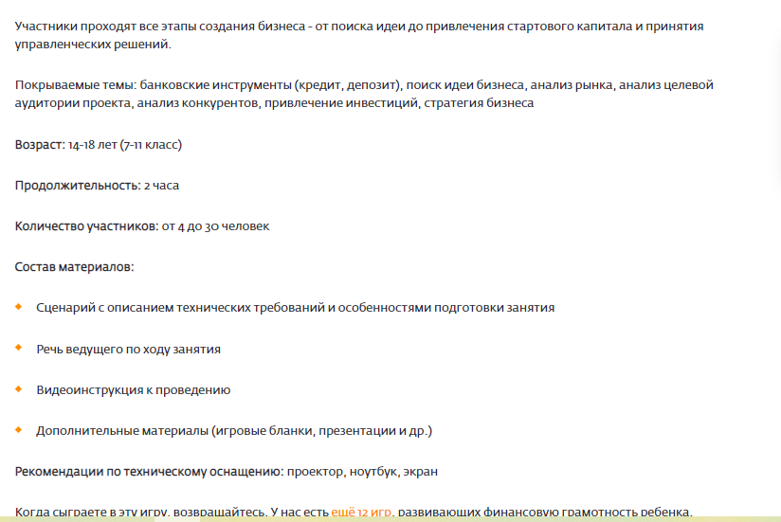
Игры и игровые занятия по Финансовой грамотности (vbudushee.ru)
Деловая игра «Предпринимательство»
2. Описание

Slide 7
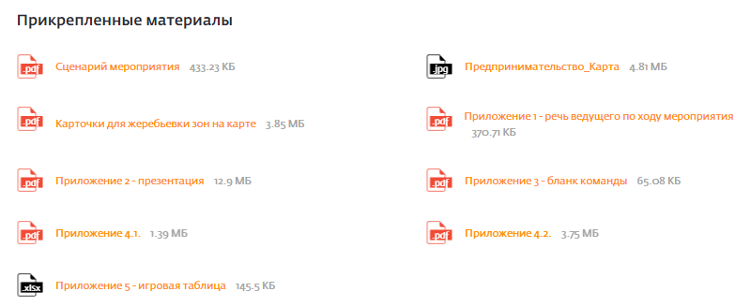
Игры и игровые занятия по Финансовой грамотности (vbudushee.ru)
Деловая игра «Предпринимательство»

Slide 8
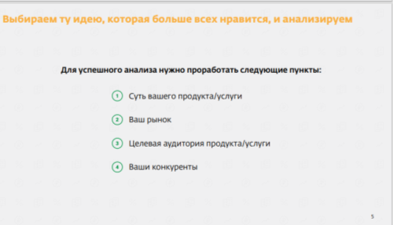
Игры и игровые занятия по Финансовой грамотности (vbudushee.ru)
Деловая игра «Предпринимательство»

Slide 9
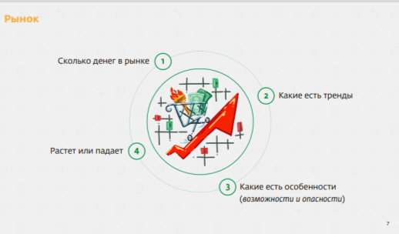
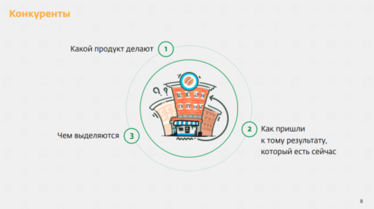
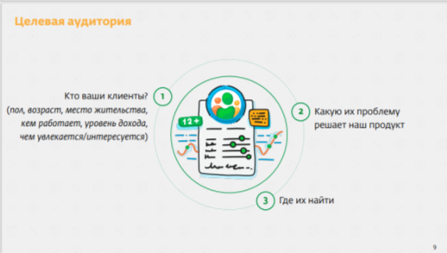
Игры и игровые занятия по Финансовой грамотности (vbudushee.ru)
Деловая игра «Предпринимательство»

Slide 10
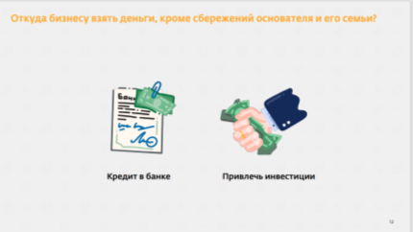
Игры и игровые занятия по Финансовой грамотности (vbudushee.ru)
Деловая игра «Предпринимательство»

Slide 11
Игры и игровые занятия по Финансовой грамотности (vbudushee.ru)
Деловая игра «Предпринимательство»

Slide 12
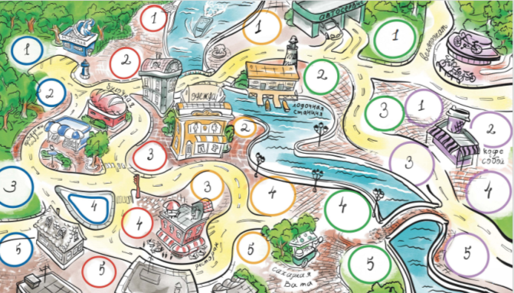
Игры и игровые занятия по Финансовой грамотности (vbudushee.ru)
Деловая игра «Предпринимательство»

Slide 13
Игры и игровые занятия по Финансовой грамотности (vbudushee.ru)
Деловая игра «Предпринимательство»

Slide 14
Игры и игровые занятия по Финансовой грамотности (vbudushee.ru)
Деловая игра «Предпринимательство»

Slide 15
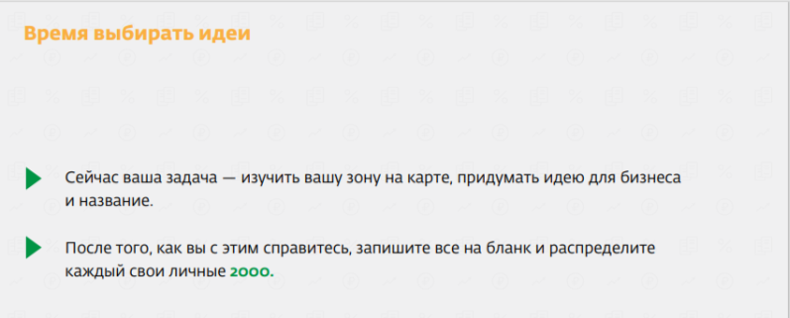
Игры и игровые занятия по Финансовой грамотности (vbudushee.ru)
Деловая игра «Предпринимательство»

Slide 16
Игры и игровые занятия по Финансовой грамотности (vbudushee.ru)
Деловая игра «Предпринимательство»

Slide 17
Игры и игровые занятия по Финансовой грамотности (vbudushee.ru)
Деловая игра «Предпринимательство»

Slide 18
Игры и игровые занятия по Финансовой грамотности (vbudushee.ru)
Деловая игра «Предпринимательство»

Slide 19
Игры и игровые занятия по Финансовой грамотности (vbudushee.ru)
Деловая игра «Предпринимательство»

Slide 20
Игры и игровые занятия по Финансовой грамотности (vbudushee.ru)
Деловая игра «Предпринимательство»

Slide 21
Игры и игровые занятия по Финансовой грамотности (vbudushee.ru)
Деловая игра «Предпринимательство»

Slide 22
Игры и игровые занятия по Финансовой грамотности (vbudushee.ru)
Деловая игра «Предпринимательство»

Slide 23
Игры и игровые занятия по Финансовой грамотности (vbudushee.ru)
Деловая игра «Предпринимательство»

Slide 24
Игры и игровые занятия по Финансовой грамотности (vbudushee.ru)
Деловая игра «Предпринимательство»

Slide 25
Игры и игровые занятия по Финансовой грамотности (vbudushee.ru)
Деловая игра «Семейный бюджет»

Slide 26
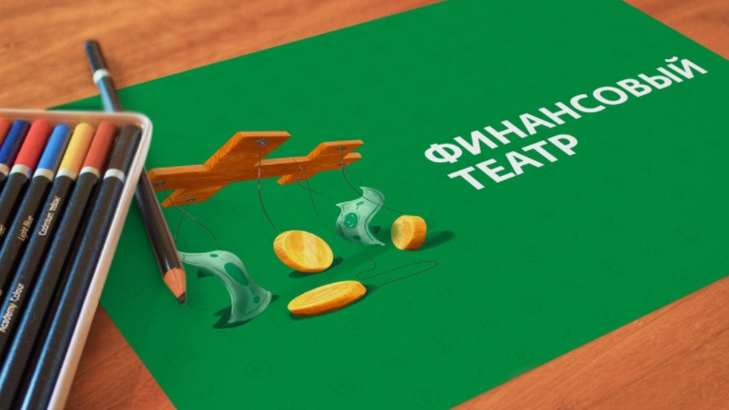
Игры и игровые занятия по Финансовой грамотности (vbudushee.ru)
Деловая игра «Финансовый театр»

Slide 27
Игры и игровые занятия по Финансовой грамотности (vbudushee.ru)
Деловая игра «Финансовый театр»

Slide 28
Игры и игровые занятия по Финансовой грамотности (vbudushee.ru)
Деловая игра «Финансовый театр»

Slide 29
Игры и игровые занятия по Финансовой грамотности (vbudushee.ru)
Деловая игра «Фондовый рынок»

Slide 30
Игры и игровые занятия по Финансовой грамотности (vbudushee.ru)
Игра «Блеф-клуб»
Игра
«Как тратить карманные деньги»

Slide 31
Игры и игровые занятия по Финансовой грамотности (vbudushee.ru)
Игра «СтрахOff или как защититься от рисков»
Игра «Финансовое бинго»

Slide 32
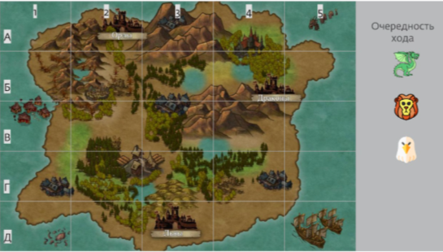
Игры и игровые занятия по Финансовой грамотности (vbudushee.ru)
Игра «Финансовые колонизаторы»
Игра «Финансовый блогер»

Slide 33
Игры и игровые занятия по Финансовой грамотности (vbudushee.ru)
https://vbudushee.ru/library/igry-i-igrovye-zanyatiya-po-finansovoy-gramotnosti/

